Slide 1
Транспортен слој
Предавањата се изработени врз основа на слајдовите од J.F Kurose и K.W. Ross, Computer Networking: A Top Down Approach, 7th ed

Slide 2
Транспортен слој
Цели:
Да се разберат услугите кои ги нуди транспортниот слој:
  Мултиплексирање, демултиплексирање
  Надежен пренос на податоци
  Контрола на проток
  Контрола на застој
Да се научат протоколите на транспортен слој:
  UDP: безконекциски пренос на податоци
  TCP: конекциски, надежен пренос на податоци
  TCP контрола на застој

Slide 3
Содржина
3.1 Услуги на транспортен слој
3.2 Мултиплексирање и демултиплексирање
3.3 Безконекциски пренос: UDP
3.4 Принципи на надежен пренос на податоци
3.5 Конекциски пренос на податоци: TCP
  структура на сегмент
  надежен пренос на податоци
  контрола на проток
  управување со конекција
3.6 Принципи на контрола на застој
3.7 TCP контрола на застој

Slide 4

















Услуги и протоколи на транспортен слој
application
transport
network
data link
physical
обезбедува логичка комуникација помеѓу процесите кои работат на различни хостови
транспортните протоколи работат во крајните системи
  испраќач: ги дели пораките од апликациски слој во сегменти, и истите ги праќа до мрежниот слој
  примач: ги составува сегментите во пораки и ги праќа до апликацискиот слој
Постојат повеќе транспортни протоколи:
  Интернет: TCP и UDP
логички крај-крај пренос
application
transport
network
data link
physical

Slide 5
Интернет протоколи на транспортен слој
надежна достава по редослед (TCP)
  контрола на застој
  контрола на проток
  воспоставување на врска
ненадежна достава, вон редослед: UDP
  Без многу додатни функционалности над “best-effort” IP
услуги кои не се нудат:
  загарантирано доцнење
  загарантиран пропусен опсег
application
transport
network
data link
physical
network
data link
physical
network
data link
physical
network
data link
physical
Логички крај-крај пренос
network
data link
physical
network
data link
physical
network
data link
physical
network
data link
physical
application
transport
network
data link
physical

Slide 6
Содржина
3.1 Услуги на транспортен слој
3.2 Мултиплексирање и демултиплексирање
3.3 Безконекциски пренос: UDP
3.4 Принципи на надежен пренос на податоци
3.5 Конекциски пренос на податоци: TCP
  структура на сегмент
  надежен пренос на податоци
  контрола на проток
  управување со конекција
3.6 Принципи на контрола на застој
3.7 TCP контрола на застој

Slide 7

Мултиплексирање/демултиплексирање
Мултиплексирање кај испраќачот:
Демултиплексирање кај примачот:
Податоците се добиваат од повеќе сокети (sockets), и се додава заглавие (подоцна се користи за демултиплексирање)
Се користи заглавието за
примените сегменти да се пратат
до точниот сокет
application
application
P1
P2
application
сокет
P3
transport
P4
процес
transport
network
transport
network
link
network
link
physical
link
physical
physical

Slide 8
Како работи демултиплексирањето
Хостот добива IP датаграми
  Секој датаграм има изворна IP адреса, дестинациска IP адреса
  Секој датаграм содржи еден сегмент од транспортен слој
  Секој сегмент има изворен и дестинациски број на порта
Хостовите ја користат IP адресата и бројот на порта за да го достават сегментот до точниот сокет
32 бита
source port #
dest port #
Останати полиња
Апликациски
податоци
(payload)
TCP/UDP формат на сегмент

Slide 9
Безконекциско демултиплексирање
DatagramSocket serverSocket = new DatagramSocket
(6428);
DatagramSocket mySocket2 = new DatagramSocket
(9157);
DatagramSocket mySocket1 = new DatagramSocket (5775);
application
application
P1
application
P3
P4
transport
transport
network
transport
network
link
network
link
physical
link
physical
physical
source port: 6428
dest port: 9157
source port: ?
dest port: ?
source port: 9157
dest port: 6428
source port: ?
dest port: ?

Slide 10
Конекциско демултиплексирање
TCP сокет се идентификува со 4-рка:
  изворна IP адреса
  број на изворна порта
  дестинациска IP адреса
  број на дестинациска порта
демулт.: примачот ги користи сите четири вредности за да го пренесе сегментот до соодветниот сокет
Серверот може истовремено да поддржува повеќе TCP сокети:
  секој сокет се идентификува со четворката
Web серверите имаат различни сокети за секој клиент
  non-persistent HTTP има различни сокети за секое барање

Slide 11
Конекциско демултиплексирање
application
application
P4
P5
P6
application
P3
P2
P3
transport
transport
network
transport
network
link
network
link
physical
link
physical
сервер: IP адреса B
physical
хост: IP адреса A
source IP,port: B,80
dest IP,port: A,9157
хост: IP адреса C
source IP,port: C,5775
dest IP,port: B,80
source IP,port: A,9157
dest IP, port: B,80
source IP,port: C,9157
dest IP,port: B,80
три сегменти со дестинација со IP адреса: B,
и дестинациска порта: 80 се демултиплексираат во различни сокети

Slide 12
Конекциско демултиплексирање
сервер со нишки
application
application
application
P4
P3
P3
P2
transport
transport
network
transport
network
link
network
link
physical
link
physical
сервер: IP адреса B
physical
хост: IP адреса A
source IP,port: B,80
dest IP,port: A,9157
хост: IP адреса C
source IP,port: C,5775
dest IP,port: B,80
source IP,port: A,9157
dest IP, port: B,80
source IP,port: C,9157
dest IP,port: B,80

Slide 13
Содржина
3.1 Услуги на транспортен слој
3.2 Мултиплексирање и демултиплексирање
3.3 Безконекциски пренос: UDP
3.4 Принципи на надежен пренос на податоци
3.5 Конекциски пренос на податоци: TCP
  структура на сегмент
  надежен пренос на податоци
  контрола на проток
  управување со конекција
3.6 Принципи на контрола на застој
3.7 TCP контрола на застој

Slide 14
UDP: User Datagram Protocol [RFC 768]
“bare bones” Интернет транспортен протокол
“best effort” услуга, UDP сегментите може:
  да се загубат
  да се пренесат вон-редослед до протоколот од апликацискиот слој
безконекциски:
  нема воспоставување конекција помеѓу UDP праќач и примач
  Секој UDP сегмент е независен од другите
UDP се користи за:
  апликации за пренос на мултимедија (толерантни на загуба, осетливи на брзина)
  DNS
  SNMP
Надежен пренос со UDP?
  надежноста се вметнува во апликацискиот слој

Slide 15
Заглавие на UDP сегмент
должина (во бајти), вклучувајќи го и заглавието
32 bits
source port #
dest port #
length
checksum
Зошто UDP?
нема воспоставување на врска (се намалува доцнењето)
едноставен: нема состојба на врска кај примачот и испраќачот
мало заглавие
нема контрола на застој: UDP може да работи со посакуваната брзина
апликациски податоци
(payload)
UDP формат на сегмент

Slide 16
UDP checksum
Цел: да се откријат “грешки” (пр. променети битови) во пренесениот сегмент
испраќачот:
го третира сегментот (содржина + заглавие) како низа од 16 битни цели броеви
прави checksum: го собира (прв комплемент) збирот) на содржината на сегментот
испраќачот ја става checksum вредноста во UDP полето checksum
примачот:
ја пресметува вредноста на checksum на примениот сегмент
проверува дали соодветствува со вредноста во полето checksum:
  НЕ – детекција на грешка
  ДА – нема грешка

Slide 17
Интернет checksum: пример
пример: собери два 16-битни цели броеви (integers)
1 1 1 1 0 0 1 1 0 0 1 1 0 0 1 1 0
1 1 1 0 1 0 1 0 1 0 1 0 1 0 1 0 1
1 1 0 1 1 1 0 1 1 1 0 1 1 1 0 1 1
1 1 0 1 1 1 0 1 1 1 0 1 1 1 1 0 0
1 0 1 0 0 0 1 0 0 0 1 0 0 0 0 1 1
преносот се
додава
збир
checksum
Забелешка: кога се собираат броевите, преносот од најмногу значајниот бит треба да се додаде на резултатот
Notes:
Kurose and Ross forgot to say anything about wrapping the carry and adding it to low order bit

Slide 18
Содржина
3.1 Услуги на транспортен слој
3.2 Мултиплексирање и демултиплексирање
3.3 Безконекциски пренос: UDP
3.4 Принципи на надежен пренос на податоци
3.5 Конекциски пренос на податоци: TCP
  структура на сегмент
  надежен пренос на податоци
  контрола на проток
  управување со конекција
3.6 Принципи на контрола на застој
3.7 TCP контрола на застој

Slide 19

Принципи на надежен податочен пренос (rdt)
Важен концепт кај транспортниот и податочниот слој
  меѓу 10-те најважни теми во компјутерски мрежи!
карактеристиките на ненадежниот канал ја одредуваат комплексноста на rdt протоколот

Slide 20
Принципи на надежен податочен пренос (rdt)
Важен концепт кај транспортниот и податочниот слој
  меѓу 10-те најважни теми во компјутерски мрежи!
карактеристиките на ненадежниот канал ја одредуваат комплексноста на rdt протоколот

Slide 21
Принципи на надежен податочен пренос (rdt)
Важен концепт кај транспортниот и податочниот слој
  меѓу 10-те најважни теми во компјутерски мрежи!
карактеристиките на ненадежниот канал ја одредуваат комплексноста на rdt протоколот

Slide 22
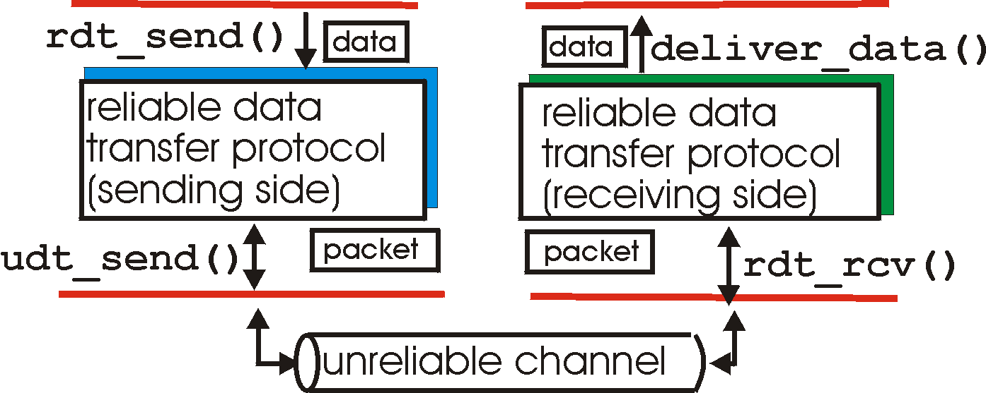
Вовед во надежен податочен пренос (rdt)
rdt_send(): се повикува од апликацискиот слој
deliver_data(): се повикува од rdt за испорака на податоците
кон апликацискиот слој
Испраќач
Примач
udt_send(): се повикува од rdt, пакетот се пренесува преку ненадажен канал до примачот
rdt_rcv(): се повикува кога пристигнува пакет кај примачот

Slide 23
Вовед во надежен податочен пренос (rdt)
Ќе:
го надградуваме испраќачот и примачот кои користат надежен податочен протокол за пренос на податоци - reliable data transfer protocol (rdt)
разгледаме пренос на податоци во една насока
  каде контролните податоци ќе бидат двонасочни!
користиме конечни автомати / finite state machines (FSM) за да ги опишеме испраќачот и примачот
настан кој предизвикува промена на состојба
акции кои се превземаат при промена на состојба
состојба: кога е во оваа состојба/state наредната состојба е одредена од следниот настан
состојба
1
состојба
2
настан
акции

Slide 24
rdt1.0: надежен пренос преку надежен канал
Каналот за комуникација е надежен
  нема бит грешки
  нема губење на пакети
посебни FSMs за испраќачот, примачот:
  испраќачот испраќа податоци по надежен канал
  примачот прима податоци по надежен канал
Чека
повик од
горе
rdt_send(data)
Чека
повик од долу
rdt_rcv(packet)
extract (packet,data)
deliver_data(data)
packet = make_pkt(data)
udt_send(packet)
испраќач
примач

Slide 25
rdt2.0: канал со бит грешка
каналот може да ги промени битовите во пакетот
  се користи checksum за детекција на грешки
како да се справиме со грешките:
  потврди - acknowledgements (ACKs): примачот експлицитно му кажува на испраќачот дека пакетот е примен без грешка
  негативни потврди - negative acknowledgements (NAKs): примачот експлицитно му кажува на испраќачот дека настанала грешка во пакетот
  испраќачот го препраќа пакетот по примање на NAK
нов механизам во rdt2.0 (дополнување на rdt1.0):
  детекција на грешка
  повратна информација: контролни пораки (ACK,NAK) од примачот кон испраќачот

Slide 26
rdt2.0: FSM репрезентација
rdt_send(data)
sndpkt = make_pkt(data, checksum)
udt_send(sndpkt)
примач
rdt_rcv(rcvpkt) &&
isNAK(rcvpkt)
Чека
повик од
горе
Чека ACK или NAK
rdt_rcv(rcvpkt) &&
corrupt(rcvpkt)
udt_send(sndpkt)
udt_send(NAK)
rdt_rcv(rcvpkt) && isACK(rcvpkt)
Λ
Чека повик од
доле
испраќач
rdt_rcv(rcvpkt) &&
notcorrupt(rcvpkt)
extract(rcvpkt,data)
deliver_data(data)
udt_send(ACK)

Slide 27
rdt2.0: сценарио без грешки
rdt_send(data)
snkpkt = make_pkt(data, checksum)
udt_send(sndpkt)
rdt_rcv(rcvpkt) &&
isNAK(rcvpkt)
Чека
повик од
горе
Чека ACK или NAK
rdt_rcv(rcvpkt) &&
corrupt(rcvpkt)
udt_send(sndpkt)
udt_send(NAK)
rdt_rcv(rcvpkt) && isACK(rcvpkt)
Чека
повик од
доле
Λ
rdt_rcv(rcvpkt) &&
notcorrupt(rcvpkt)
extract(rcvpkt,data)
deliver_data(data)
udt_send(ACK)

Slide 28
rdt2.0: сценарио со грешки
rdt_send(data)
snkpkt = make_pkt(data, checksum)
udt_send(sndpkt)
rdt_rcv(rcvpkt) &&
isNAK(rcvpkt)
Чека
повик од
горе
Чека ACK или NAK
rdt_rcv(rcvpkt) &&
corrupt(rcvpkt)
udt_send(sndpkt)
udt_send(NAK)
rdt_rcv(rcvpkt) && isACK(rcvpkt)
Чека
повик од
доле
Λ
rdt_rcv(rcvpkt) &&
notcorrupt(rcvpkt)
extract(rcvpkt,data)
deliver_data(data)
udt_send(ACK)

Slide 29
rdt2.0 има голема маана!
што ако се оштети ACK/NAK?
испраќачот не знае што се случило кај примачот!
не може само да препрати: можни дупликати
справување со дупликати:
испраќачот го препраќа пакетот ако е оштетен/corrupted ACK/NAK
испраќачот додава секвентен број на секој пакет
примачот го отфрла дупликатот (не го пренесува нагоре)
stop and wait
испраќачот праќа еден пакет, потоа чека одговор од примачот

Slide 30
rdt2.1: испраќач, оштетени ACK/NAKs
rdt_send(data)
sndpkt = make_pkt(0, data, checksum)
udt_send(sndpkt)
rdt_rcv(rcvpkt) &&
( corrupt(rcvpkt) ||
isNAK(rcvpkt) )
Чека повик 0 од горе
Чека ACK или NAK 0
udt_send(sndpkt)
rdt_rcv(rcvpkt)
&& notcorrupt(rcvpkt)
&& isACK(rcvpkt)
rdt_rcv(rcvpkt)
&& notcorrupt(rcvpkt)
&& isACK(rcvpkt)
Λ
Λ
Чека ACK или NAK 1
Чека повик
1 од горе
rdt_rcv(rcvpkt) &&
( corrupt(rcvpkt) ||
isNAK(rcvpkt) )
rdt_send(data)
udt_send(sndpkt)
sndpkt = make_pkt(1, data, checksum)
udt_send(sndpkt)

Slide 31
rdt2.1: примач, оштетени ACK/NAKs
rdt_rcv(rcvpkt) && notcorrupt(rcvpkt)
&& has_seq0(rcvpkt)
extract(rcvpkt,data)
deliver_data(data)
sndpkt = make_pkt(ACK, chksum)
udt_send(sndpkt)
rdt_rcv(rcvpkt) && corrupt(rcvpkt)
rdt_rcv(rcvpkt) && corrupt(rcvpkt)
sndpkt = make_pkt(NAK, chksum)
udt_send(sndpkt)
sndpkt = make_pkt(NAK, chksum)
udt_send(sndpkt)
Чека
0 од долу
Чека 1 од
долу
rdt_rcv(rcvpkt) &&
not corrupt(rcvpkt) &&
has_seq1(rcvpkt)
rdt_rcv(rcvpkt) &&
not corrupt(rcvpkt) &&
has_seq0(rcvpkt)
sndpkt = make_pkt(ACK, chksum)
udt_send(sndpkt)
sndpkt = make_pkt(ACK, chksum)
udt_send(sndpkt)
rdt_rcv(rcvpkt) && notcorrupt(rcvpkt)
&& has_seq1(rcvpkt)
extract(rcvpkt,data)
deliver_data(data)
sndpkt = make_pkt(ACK, chksum)
udt_send(sndpkt)

Slide 32
rdt2.1: дискусија
примачот:
мора да провери дали примениот пакет е дупликат
  состојбата покажува дали 0 или 1 е очекуваниот секв. бр.
забелешка: примачот не може да знае дали неговиот последен ACK/NAK успешно ги примил испраќачот
испраќачот:
додава секв. бр. на пакетот
дали два секв. броеви (0,1) се доволни? Зошто?
мора да провери дали примениот ACK/NAK е оштетен
двојно повеќе состојби
  во состојбата мора да се „памти“ дали „очекуваниот“ пакет треба да има секвентен број 0 или 1

Slide 33
rdt2.2: протокол без NAK
иста функционалност како rdt2.1, користи само ACKs
наместо NAK, примачот испраќа ACK за последниот успешно примен пакет
  примачот мора експлицитно да го вклучи секв. број на пакетот за кој испраќа ACK
двојни ACK кај испраќачот значат исто како и примање NAK во rdt2.1: повторно испраќање на тековниот пакет

Slide 34
rdt2.2: фрагменти кај испраќач и примач
rdt_send(data)
sndpkt = make_pkt(0, data, checksum)
udt_send(sndpkt)
rdt_rcv(rcvpkt) &&
( corrupt(rcvpkt) ||
isACK(rcvpkt,1) )
Го чека 0
од горе
Го чека
ACK 0
udt_send(sndpkt)
FSM
фрагмент кај
испраќач
rdt_rcv(rcvpkt)
&& notcorrupt(rcvpkt)
&& isACK(rcvpkt,0)
rdt_rcv(rcvpkt) &&
(corrupt(rcvpkt) ||
has_seq1(rcvpkt))
Λ
Го чека
0 од долу
FSM фрагмент кај
примач
sndpkt = make_pkt(ACK1, chksum)
udt_send(sndpkt)
rdt_rcv(rcvpkt) && notcorrupt(rcvpkt)
&& has_seq1(rcvpkt)
extract(rcvpkt,data)
deliver_data(data)
sndpkt = make_pkt(ACK1, chksum)
udt_send(sndpkt)

Slide 35
rdt3.0: канали со грешки и губење на пакети
нова претпоставка:
пакетите (податочни, ACKs) може
да се изгубат низ каналот
  checksum, секв. #, ACKs
  и препраќа
  њата ќе бидат од корист …
  сепак, ова не е доволно
пристап: испраќачот чека „разумно“ време за ACK
го препраќа пакетот ако не добие ACK во одреденото време
ако пакетот (или ACK) е задоцнет (не е загубен):
  препраќањето ќе биде дупликат, но секв. броеви го решаваат овој проблем
  примачот мора да го наведе секв # на пакетот за кој праќа ACK
потребен е бројач кој брои надолу / одбројува
  претставува изминато време

Slide 36
rdt3.0 испраќач
rdt_send(data)
rdt_rcv(rcvpkt) &&
( corrupt(rcvpkt) ||
isACK(rcvpkt,1) )
sndpkt = make_pkt(0, data, checksum)
udt_send(sndpkt)
start_timer
rdt_rcv(rcvpkt)
Λ
Λ
Го чека
0 од
горе
Чека ACK0
timeout
udt_send(sndpkt)
start_timer
rdt_rcv(rcvpkt)
&& notcorrupt(rcvpkt)
&& isACK(rcvpkt,1)
rdt_rcv(rcvpkt)
&& notcorrupt(rcvpkt)
&& isACK(rcvpkt,0)
stop_timer
stop_timer
Чека ACK1
Го чека
1 од
горе
timeout
udt_send(sndpkt)
start_timer
rdt_rcv(rcvpkt)
rdt_send(data)
Λ
rdt_rcv(rcvpkt) &&
( corrupt(rcvpkt) ||
isACK(rcvpkt,0) )
sndpkt = make_pkt(1, data, checksum)
udt_send(sndpkt)
start_timer
Λ

Slide 37

rdt3.0 во акција
испраќач
примач
испраќач
примач
праќа pkt0
pkt0
праќа pkt0
pkt0
прима pkt0
прима pkt0
ack0
прати ack0
ack0
праќа ack0
прима ack0
прима ack0
праќа pkt1
pkt1
праќа pkt1
pkt1
прима pkt1
X
ack1
прати ack1
загуба
прима ack1
Истечено
време
time-out
препраќа pkt1
праќа pkt0
pkt0
прима pkt0
ack0
праќа ack0
pkt1
прима pkt1
ack1
праќа ack1
прима ack1
праќа pkt0
pkt0
(a) без загуба
прима pkt0
ack0
праќа ack0
(b) загуба на пакет

Slide 38
rdt3.0 во акција
испраќач
примач
испраќач
примач
праќа pkt0
pkt0
праќа pkt0
pkt0
прима pkt0
прима pkt0
ack0
праќа ack0
праќа ack0
прима ack0
ack0
праќа pkt1
pkt1
прима ack0
прима pkt1
праќа pkt1
pkt1
праќа ack1
прима pkt1
ack1
праќа ack1
ack1
X
loss
time-out
препраќа pkt1
pkt1
прима pkt1
time-out
препраќа pkt1
pkt1
прима pkt1
прима ack1
pkt0
(дет. на дупликат)
праќа pkt0
праќа ack1
ack1
(детекција на дупликат)
ack1
прима pkt0
прима ack1
праќа ack1
прима ack1
ack0
прати ack0
pkt0
праќа pkt0
pkt0
праќа pkt0
прима pkt0
прима pkt0
ack0
(дет. на дупликат)
ack0
праќа ack0
праќа ack0
(c) Загуба на ACK
(d) предвремен time-out/ задоцнет ACK

Slide 39

Проточни протоколи
проточност: испраќачот овозможува последователни, “in-flight”, сè уште непотврдени пакети
  опсегот на секв. бр. мора да се зголеми
  баферирање кај праќачот и/или кај примачот
има две генерички форми на проточни протоколи: go-Back-N, selective repeat

Slide 40
Проточни протоколи: споредба
Go-back-N:
испраќачот може да има најмногу N пакети во цевката кои не се потврдени
примачот испраќа само кумулативни ack
  не потврдува пакет ако има дупка во секв. бр.
испраќачот има одбројувач/тајмер за најстариот непотврден пакет
  кога ќе истече тајмерот, ги препраќа сите непотврдени пакети
Selective Repeat:
испраќачот може да има најмногу N пакети во цевката кои не се потврдени
примачот испраќа индувидуална потврда (ack) за секој пакет
испраќачот има тајмер за секој непотврден пакет
  кога ќе истече времето, го препраќа само непотврдениот пакет

Slide 41
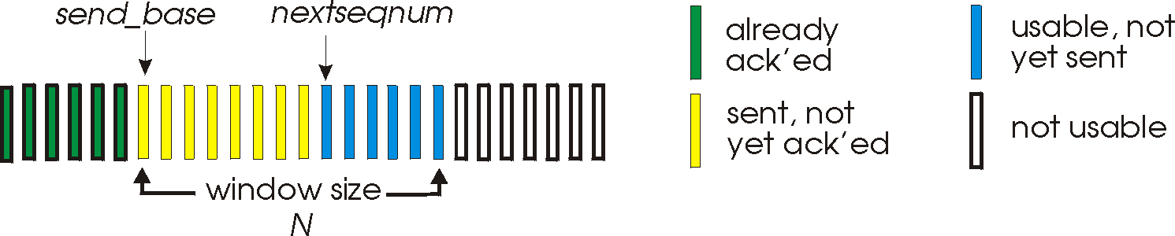
Go-Back-N: испраќач
k-битен секв. бр. во заглавието на пакетот
„прозорец“ (“window”) може да содржи најмногу N, последоватени непотврдени пакети
ACK(n): ги потврдува сите пакети до секв.бр. n (вклучувајќи го и пакетот со секв. бр. n - “кумулативен ACK”
  Може да прими дупликат ACKs (види примач)
Тајмер за најстариот непотврден (in-flight) пакет
timeout(n): се препраќа пакетот n и сите пакети со поголем секв. бр. во прозорецот

Slide 42
Go-Back-N: примач
ACK-only: секогаш испраќа ACK за успешно примен пакет со најголем редоследен секвентен број
  Може да генерира дупликат ACKи
  Треба да го памти само секв. бр. на следниот редоследен пакет
пакет кој не е во редослед:
  Се отфрла (не се баферира): нема баферирање кај примачот!
  Примачот повторно го потврдува пакетот со најголем редоследен секв. бр.

Slide 43
GBN во акција
Прозорец кај испраќачот
(N=4)
испраќач
примач
0 1 2 3 4 5 6 7 8
праќа pkt0
праќа pkt1
праќа pkt2
праќа pkt3
(чека)
0 1 2 3 4 5 6 7 8
прима pkt0, праќа ack0
прима pkt1, праќа ack1
прима pkt3, го отфрла,
(пре)праќа ack1
0 1 2 3 4 5 6 7 8
загуба
0 1 2 3 4 5 6 7 8
X
0 1 2 3 4 5 6 7 8
прима ack0, праќа pkt4
прима ack1, праќа pkt5
0 1 2 3 4 5 6 7 8
прима pkt4, го отфрла,
(re)праќа ack1
Го игнорира дупликат ACK
прима pkt5, го отфрла,
(re)праќа ack1
pkt 2 time-out
0 1 2 3 4 5 6 7 8
праќа pkt2
праќа pkt3
праќа pkt4
праќа pkt5
0 1 2 3 4 5 6 7 8
0 1 2 3 4 5 6 7 8
прима pkt2, праќа ack2
прима pkt3, праќа ack3
прима pkt4, праќа ack4
прима pkt5, праќа ack5
0 1 2 3 4 5 6 7 8

Slide 44
Selective repeat
Примачот индивидуално ги потврдува сите успешно примени пакети
  Ги баферира пакетите по потреба, за евентуално да ги препрати по редослед до соодветниот протокол од апликацискиот слој
Испраќачот ги препраќа само пакетите за кои не добил ACK
  Испраќачот стартува тајмер за секој непотврден пакет
Испраќачки прозорец
  N последователни секв. броеви
  Непотврдените пакети ги ограничуваат секв. броеви на пратените пакети

Slide 45
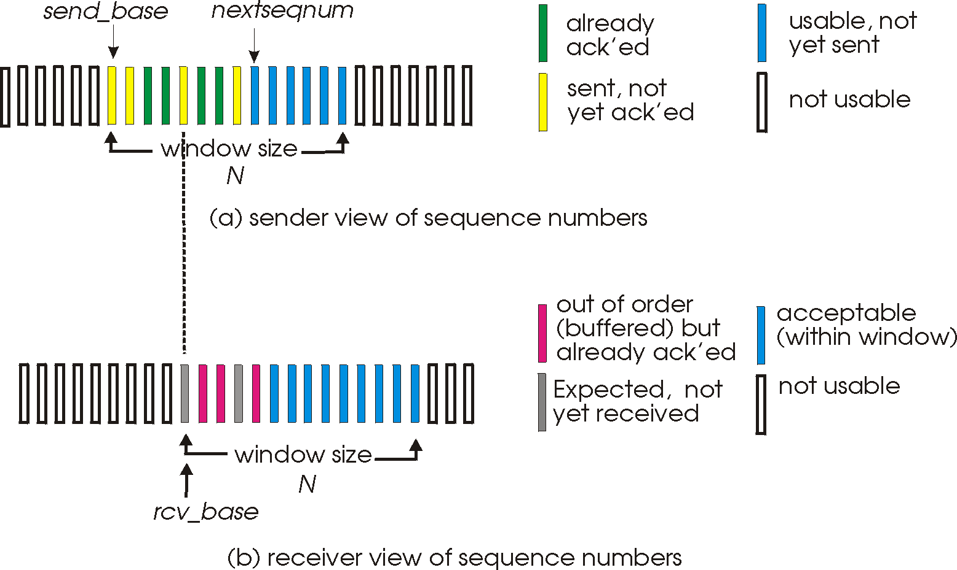
Selective repeat: прозорци кај испраќач и примач

Slide 46
Selective repeat
испраќач
примач
Податоци од горен слој:
Ако наредниот слободен
секв. бр. е во прозорецот,
испрати го пакетот
timeout(n):
Повторно го испраќа пакетот
n, го рестартира тајмерот
ACK(n) во [sendbase,sendbase+N]:
Обележи го пакет n како примен
Ако n е најмалиот непотврден
пакет, помести го прозорецот
до наредниот непотврден секв. бр.
пакет n во [rcvbase, rcvbase+N-1]
прати ACK(n)
Не е во редослед: бафер
Во редослед: испорачај (како и сите баферирани пакети кои се во редослед), го поместува прозорецот до наредниот пакет кој треба да го прими
пакет n во [rcvbase-N,rcvbase-1]
ACK(n)
Во спротивно:
игнорирај

Slide 47
Selective repeat во акција
Прозорец кај испраќач (N=4)
испраќач
примач
0 1 2 3 4 5 6 7 8
праќа pkt0
праќа pkt1
праќа pkt2
праќа pkt3
(чека)
0 1 2 3 4 5 6 7 8
прима pkt0, праќа ack0
прима pkt1, праќа ack1
прима pkt3, баферира,
праќа ack3
0 1 2 3 4 5 6 7 8
X
0 1 2 3 4 5 6 7 8
загуба
0 1 2 3 4 5 6 7 8
прима ack0, праќа pkt4
прима ack1, праќа pkt5
0 1 2 3 4 5 6 7 8
прима pkt4, баферира,
праќа ack4
Запамти дека пристигнал ack3
прима pkt5, баферира,
праќа ack5
time-out за pkt 2
0 1 2 3 4 5 6 7 8
праќа pkt2
0 1 2 3 4 5 6 7 8
0 1 2 3 4 5 6 7 8
Запамти дека пристигнал ack4
прима pkt2; испорачај pkt2,
pkt3, pkt4, pkt5; праќа ack2
0 1 2 3 4 5 6 7 8
Запамти дека пристигнал ack5
П: Што ќе се случи кога ќе пристигне ack2?

Slide 48

Selective repeat: дилема
Прозорец кај испраќач
Прозорец кај примач
0 1 2 3 0 1 2
pkt0
0 1 2 3 0 1 2
pkt1
0 1 2 3 0 1 2
пример:
секв.бр.: 0, 1, 2, 3
Големина на прозорец=3
0 1 2 3 0 1 2
pkt2
0 1 2 3 0 1 2
0 1 2 3 0 1 2
0 1 2 3 0 1 2
pkt3
X
0 1 2 3 0 1 2
pkt0
Ќе го прифати пакетот
со секв. бр. 0
(a) Нема проблем
Примачот не ги разликува двете сценарија!
Податоците кои се дупликат се примаат како нови во сценариото под (b)
П: која е врската помеѓу опсегот на секвентни броеви и големината на прозорецот за да се избегне проблемот во (b)?
Примачот не ја знае состојбата кај испраќачот.
Неговото однесување е идентично во двата случаи!
Нешто не е во ред!
0 1 2 3 0 1 2
pkt0
0 1 2 3 0 1 2
pkt1
0 1 2 3 0 1 2
0 1 2 3 0 1 2
pkt2
0 1 2 3 0 1 2
X
0 1 2 3 0 1 2
X
time-out
препраќа pkt0
X
0 1 2 3 0 1 2
pkt0
Ќе го прифати пакетот
со секв. бр. 0
(b) упс!

Slide 49
Содржина
3.1 Услуги на транспортен слој
3.2 Мултиплексирање и демултиплексирање
3.3 Безконекциски пренос: UDP
3.4 Принципи на надежен пренос на податоци
3.5 Конекциски пренос на податоци: TCP
  структура на сегмент
  надежен пренос на податоци
  контрола на проток
  управување со конекција
3.6 Принципи на контрола на застој
3.7 TCP контрола на застој

Slide 50
Преглед на TCP: RFCs: 793,1122,1323, 2018, 2581
Крај-со-крај:
  Еден испраќач, еден примач
надежен, редоследен проток на бајти:
  нема граница на пораки - “message boundaries”
проточен:
  Контролата на застој и проток кај TCP ја одредуваат големината на прозорецот
full duplex (истовремено во две насоки):
  двонасочен проток на податоци во една конекција
  MSS: maximum segment size (максимална големина на сегмент)
Конекциски ориентиран:
  ракување (размена на контролни пораки) се иниц. состојбата кај испраќачот и примачот пред да почне размената на податоци
Контрола на проток:
  Брз испраќач, бавен примач

Slide 51
Структура на TCP сегмент
32 бити
URG: итни податоци
(генер. не се користи)
Броење на
податочни бајти
(различно од
сегменти!)
source port #
dest port #
sequence number
ACK: валиден број
на ACK
acknowledgement number
head
len
not
used
U
receive window
A
PSH: push data now
(генер. не се користи)
P
R
S
F
бр. на бајти
кои може да
ги прими
примачот
checksum
Urg data pointer
RST, SYN, FIN:
команди за
воспоставување и
затворање на
конекција
options (променлива големина)
Апликациски податоци
(променлива големина)
Интернет
checksum
(како кај UDP)

Slide 52
Секвентни броеви и ACK кај TCP
Испратен сегмент
секвентни броеви:
  број на првиот бајт од сегментот од податочниот проток (во бајти)
потврди:
  секв. бр. на следниот очекуван бајт на другата страна
  кумулативен ACK
П: како испраќачот се справува со сегменти кои се вон редослед
  О: Не е специфицирано во TCP (зависи од имплементацијата)
source port #
dest port #
sequence number
acknowledgement number
rwnd
checksum
urg pointer
големина на прозорец
N
простор на секв. бр. кај испраќачот
потврдени
испратени, се уште нема ACK
(“in-flight”)
корисни
не се уште
пратени
не се користат
повратен сегмент
source port #
dest port #
sequence number
acknowledgement number
A
rwnd
checksum
urg pointer

Slide 53
Секвентни броеви и ACK кај TCP
Хост A
Хост B
притиска
‘C’
Seq=42, ACK=79, data = ‘C’
хостот праќа ACK
за ‘C’, и истото ‘C’ го препраќа
Seq=79, ACK=43, data = ‘C’
хостот праќа ACK
за повратното‘C’
Seq=43, ACK=80
едноставно telnet сценарио

Slide 54
TCP време на обиколка (RTT) и time-out
П: како да се постави вредноста за TCP time-out ?
поголема од RTT
  но RTT е променливо
многу мала: предвремени time-out, непотребни препраќања
многу голема: бавна реакција при губење на сегмент
П: како да се одреди RTT?
SampleRTT: измерено време од испраќањето на сегментот до примањето на ACK
  препраќањето не се зема предвид
SampleRTT е променливо, ни треба пофино предвидување на RTT
  средна вредност на неколку последователни мерења

Slide 55
TCP време на обиколка (RTT) и time-out
EstimatedRTT = (1- α)*EstimatedRTT + α*SampleRTT
подвижна тежинска средна вредност – според експоненцијален закон
Влијанието на старите мерења се намалува експоненцијално
типична вредност: α = 0.125
RTT: gaia.cs.umass.edu to fantasia.eurecom.fr
RTT (милисекунди)
sampleRTT
EstimatedRTT
време (секунди)

Slide 56
TCP време на обиколка (RTT) и time-out
интервал на time-out: EstimatedRTT + “безбедна граница”
  големи варијации на EstimatedRTT -> поголема безбедна граница
Треба да се одреди отстапувањето на SampleRTT од EstimatedRTT:
DevRTT = (1-β)*DevRTT +
β*|SampleRTT-EstimatedRTT|
(типично, β = 0.25)
TimeoutInterval = EstimatedRTT + 4*DevRTT
очекуван RTT
“безбедна граница”

Slide 57
Содржина
3.1 Услуги на транспортниот слој
3.2 Мултиплексирање и демултиплексирање
3.3 Безконекциски пренос: UDP
3.4 Принципи на надежен пренос на податоци
3.5 Конекциски пренос на податоци: TCP
  структура на сегмент
  надежен пренос на податоци
  контрола на проток
  управување со конекција
3.6 Принципи на контрола на застој
3.7 TCP контрола на застој

Slide 58
rdt кај TCP
TCP креира rdt услуга над ненадежниот IP протокол
  проточни сегменти
  кумулативни тајмери
  поединечен тајмер за препраќање
препраќањето е иницирано од:
  time-out
  дупликат потврди
на почеток да претпоставиме поедноставен TCP испраќач:
  ги игнорира потврдите кои се дупликат
  нема контрола на проток
  нема контрола на застој

Slide 59
TCP настани кај праќачот:
кога прима податоци од апликациски слој:
креира сегмент со секв. бр.
секв. бр. е број на првиот податочен бајт во сегментот од протокот на бајти
стартува тајмер, доколку моментално нема активен тајмер
  тајмерот е за најстариот непотврден сегмент
  интервал на истекување: TimeOutInterval
time-out:
го препраќа сегментот кој предизвикал time-out
го рестартира тајмерот
прима ack:
доколку ack потврдува некој претходно непотврден сегмент
  ажурира што е потврдено
  стартува тајмер ако сè уште има непотврдени сегменти

Slide 60
Препраќања кај TCP
Хост A
Хост B
Хост A
Хост B
SendBase=92
Seq=92, 8 бајти
Seq=92, 8 бајти
time-out
time-out
Seq=100, 20 бајти
ACK=100
X
ACK=100
ACK=120
Seq=92, 8 бајти
Seq=92, 8 бајти
SendBase=100
SendBase=120
ACK=100
ACK=120
SendBase=120
изгубен ACK
предвремен time-out

Slide 61
Препраќања кај TCP
Хост A
Хост B
Seq=92, 8 бајти
Seq=100, 20 бајти
time-out
ACK=100
X
ACK=120
Seq=120, 15 бајти
кумулативен ACK

Slide 62
Креирање на ACK кај TCP [RFC 1122, RFC 2581]
настани кај примачот
пристигнува редоследен сегмент
со очекуван секв. бр. Сите
податоци до секв. бр. се потврдени
пристигнува редоследен сегмент
со очекуван секв. бр. Постои
сегмент за кој не е пратен ACK
пристигнува сегмент кој е вон
редослед и со поголем секв. бр. од
очекуваниот. Детектира дупка во
секв. бр.
пристигнува сегмент кој парцијално
или целосно ја исполнува дупката
акции кај примачот
одложен ACK. Чека до 500ms
за нареден сегмент. Ако нема сегмент
праќа ACK
веднаш се испраќа кумулативен
ACK, со кој се потврдуваат двата
сегменти по редослед
веднаш испраќа дупликат ACK,
во кој се наведува секв.бр. на наредниот
очекуван бајт
веднаш испраќа ACK, доколку сегментот
почнува на долната граница од дупката

Slide 63
TCP fast retransmit (брзо препраќање)
Времето за time-out е релативно долго:
  Големо доцнење пред да се препрати изгубениот пакет
Изгубените сегменти може да се детектираат преку дупликат ACK.
  Ако се изгуби сегментот, најверојатно за него испраќачот примил дупликат ACK.
TCP fast retransmit
Ако испраќачот прими 3 ACK за истиот сегмент
(“три дупликат ACK”), го препраќа непотврдениот сегмент со најмалиот секв. бр.
Нема да чека time-out

Slide 64
TCP fast retransmit
Host A
Host B
Seq=92, 8 бајти
Seq=100, 20 бајти
X
ACK=100
timeout
ACK=100
ACK=100
ACK=100
Seq=100, 20 бајти
Брзо препраќање откако испраќачот примил три
дупликат ACK

Slide 65
Содржина
3.1 Услуги на транспортниот слој
3.2 Мултиплексирање и демултиплексирање
3.3 Безконекциски пренос: UDP
3.4 Принципи на надежен пренос на податоци
3.5 Конекциски пренос на податоци: TCP
  структура на сегмент
  надежен пренос на податоци
  контрола на проток
  управување со конекција
3.6 Принципи на контрола на застој
3.7 TCP контрола на застој

Slide 66
TCP контрола на проток
Апликациски
процес
Апликацијата може да ги отстранува податоците од TCP баферите ….
апликација
TCP сокет
бафери на примачот
ОС
… побавно отколку што TCP
примачот испорачува
(т.е. испраќачот испраќа)
TCP
код
Контрола на проток
IP
код
Примачот го контролира испраќачот, за да не се преполни баферот кај примачот кога имаме случај на брз испраќач
Од испраќач
Примач

Slide 67
TCP контрола на проток
Примачот го “рекламира” слободниот простор во баферот со поставување на променливата rwnd во TCP заглавието
  RcvBuffer се поставува со опцијата socket (најчесто предодредената вредност е 4096 бајти)
  ОС автоматски ја нагодуваат RcvBuffer
Испраќачот го ограничува бројот на непотврдени податоци (“in-flight”) со вредноста на rwnd
Со тоа се гарантира дека баферот кај примачот нема да се преполни
Кон апликација
RcvBuffer
Баферирани податоци
rwnd
Слободен простор
TCP сегменти
Баферирање кај примачот

Slide 68
Содржина
3.1 Услуги на транспортниот слој
3.2 Мултиплексирање и демултиплексирање
3.3 Безконекциски пренос: UDP
3.4 Принципи на надежен пренос на податоци
3.5 Конекциски пренос на податоци: TCP
  структура на сегмент
  надежен пренос на податоци
  контрола на проток
  управување со конекција
3.6 Принципи на контрола на застој
3.7 TCP контрола на застој

Slide 69
Управување со конекција
Пред да се разменат податоци, испраќачот и примачот се „ракуваат“:
Се договараат да се креира конекција
Се договараат за параметрите на таа конекција
application
application
состојба на конекц.: ESTAB
променливи за конекц.:
секв. бр. клиент-сервер
сервер-клиент
rcvBuffer големина кај сервер и клиент
состојба на конекц.: ESTAB
променливи за конекц.:
секв. бр. клиент-сервер
сервер-клиент
rcvBuffer големина кај сервер и клиент
network
network
Socket clientSocket =
newSocket("hostname","port number");
Socket connectionSocket = welcomeSocket.accept();

Slide 70
TCP 3-way handshake (ракување)
сост. кај клиент
сост. кај сервер
LISTEN
LISTEN
Бира иниц. секв. бр., x
праќа TCP SYN порака
SYNSENT
SYNbit=1, Seq=x
бира иниц. секв. бр., y
праќа TCP SYNACK
порака,
ја потврдува SYN
пораката
SYN RCVD
SYNbit=1, Seq=y
ACKbit=1; ACKnum=x+1
прима SYNACK(x)
серверот е активен;
праќа ACK за SYNACK;
овој сегмент може да
содржи податоци
за серверот
ESTAB
ACKbit=1, ACKnum=y+1
прима ACK(y)
клиентот е активен
ESTAB

Slide 71
TCP: затворање на конекција
состојба на клиент
состојба на сервер
ESTAB
ESTAB
clientSocket.close()
FIN_WAIT_1
не може да праќа, но може да прима податоци
FINbit=1, seq=x
CLOSE_WAIT
ACKbit=1; ACKnum=x+1
може уште
да праќа
податоци
FIN_WAIT_2
чека серверот да
ја затвори
конекцијата
LAST_ACK
FINbit=1, seq=y
TIMED_WAIT
не праќа
податоци
ACKbit=1; ACKnum=y+1
чека дополнително
време од 2*max
време на живот на сегмент
CLOSED
CLOSED

Slide 72
Содржина
3.1 Услуги на транспортниот слој
3.2 Мултиплексирање и демултиплексирање
3.3 Безконекциски пренос: UDP
3.4 Принципи на надежен пренос на податоци
3.5 Конекциски пренос на податоци: TCP
  структура на сегмент
  надежен пренос на податоци
  контрола на проток
  управување со конекција
3.6 Принципи на контрола на застој
3.7 TCP контрола на застој

Slide 73
Принципи на контрола на застој
застој:
неформално: “многу испраќачи многу брзо испраќаат многу податоци, со кои мрежата не може да се справи”
многу различно од контрола на проток!
резултат:
  изгубени пакети (се преполнуваат баферите кај рутерите)
  големи доцнења (пакетите долго време се во редицата во баферите на рутерите)
спаѓа во топ 10 мрежни проблеми!

Slide 74
Причини/цена за застој
оригинални податоци: λin
пропусна моќ: λout
два испраќачи, два примачи
еден рутер, бесконечни бафери
капацитет на излезен линк: R
нема препраќања
хост A
бесконечен споделен бафер на излезниот линк
хост B
R/2
λout
delay
λin
R/2
λin
R/2
максимална пропусна моќ по врска: R/2
големи доцнења како што генерирањето на нови податоци λin се приближува до капацитетот
Notes:
Баферите кај рутерите се конечни, може да паднат пакети
Препраќање на пакети по time-out (може да се појават две копии од истиот пакет) – предвремен time-out – се намалуваат перформансите

Slide 75
Содржина
3.1 Услуги на транспортниот слој
3.2 Мултиплексирање и демултиплексирање
3.3 Безконекциски пренос: UDP
3.4 Принципи на надежен пренос на податоци
3.5 Конекциски пренос на податоци: TCP
  структура на сегмент
  надежен пренос на податоци
  контрола на проток
  управување со конекција
3.6 Принципи на контрола на застој
3.7 TCP контрола на застој

Slide 76
TCP контрола на застој: зголемување со додавање, намалување со делење (AIMD)
пристап: испраќачот ја зголемува ратата на пренос (window size), со што ја испитува корисната пропусна моќ, додека не се случи загуба
  Зголемување со додавање/additive: зголеми го cwnd за 1 MSS при секој RTT доколку нема загуба
  Намалаување со делење/multiplicative: намали го двојно cwnd по загубата
адитивно зголемувај го прозорецот…
…. по загуба истиот намали го двојно
AIMD пила:
испитување
на пропусната моќ
cwnd: TCP испраќач
големина на прозорецот за застој
време

Slide 77
Детали за TCP контролата на застој
простор на секв.бр. кај испраќачот
TCP рата на испраќање:
приближно: испрати cwnd број на бајти, чекај RTT за ACK, потоа испрати уште бајти
cwnd
последно
потврден
бајт
последно испратен бајт
испратен, сè уште не потврден
ограничување на преносот кај испраќачот
cwnd е динамички, зависи од сликата кај приемникот за состојбата на мрежата
LastByteSent-
LastByteAcked
cwnd
<
cwnd
rate
~
bytes/sec
~
RTT

Slide 78
TCP Slow Start (бавен старт)
хост A
хост B
кога ќе се воспостави конекција, зголеми ја ратата експоненцијално до првата загуба:
  иницијално cwnd = 1 MSS
  двојно cwnd при секој RTT
  т.е. cwnd++ при секој примен ACK
заклучок: иницијалната рата е мала, но расте многу брзо
еден сегмент
RTT
два сегменти
четири сегменти
време

Slide 79
TCP: детекција и реакција при загуба
time-out како индикација за загуба:
  cwnd се враќа на 1 MSS;
  прозорецот повторно расте експоненцијално (slow start) до одреден праг (ssthresh), по што расте линеарно
3 дупликат ACK како индикација за загуба: TCP RENO
  дупликат ACKs покажуваат дека мрежата може да пренесе дел од сегментите
  cwnd се преполовува, по што расте линеарно
TCP Tahoe секогаш го поставува cwnd на 1 (при time-out или 3 дупликат ack)

Slide 80
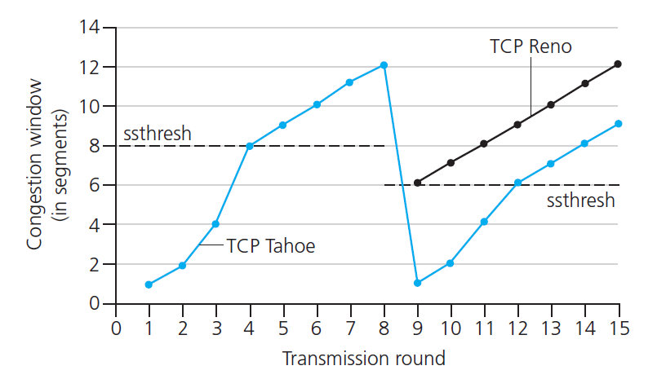
TCP: од slow start кон избегнување на застој (Congestion Avoidance)
П: кога од експоненцијално зголемување треба да се премине на линеарно?
A: кога cwnd ќе постигне половина од неговата вредност пред time-out
имплементација:
променлив ssthresh
при загуба, ssthresh се поставува на 1/2 од cwnd пред да настане загубата

Slide 81
Транспортен слој: сумарно
принципите врз кои се засноваат услугите на транспортниот слој:
  мултиплексирање, демултиплексирање
  надежен пренос на податоци (rdt)
  контрола на проток
  контрола на застој
Интернет протоколи
  UDP
  TCP
следно:
го напуштаме работ на мрежата (апликациски и транспортен слој)
ќе го проучуваме мрежното јадро
  податочна рамнина
  контролна рамнина

